Slide 1
数智驱动的肉鸡养殖根因分析实施方案 第三周成果汇报
2025.05

Slide 2

基于前期沟通，制定了详细合理的工作实施计划，PoC预计整体周期为7周，具体实施过程中采用多任务同步推进，串行和并行相结合的方式进行，有效推进项目快速落地
W0
W1
W2
W3
W4
W5
W6
W7
时间计划安排
前期准备
环境和数据准备
1周
1
1.1需求确认及数据准备
1.2 分析环境搭建
主体实施
数据质量检查
1周
2.1环控数据和生产数据盘点
1周
2.2数据完整性、准确性、有效性、一致性、时效性检验
1周
1周
2.3数据缺失率、极值、异常值检查
2.4数据质量检查报告
2
现状分析
1周
3.1变量分布分析
1周
3.2变量趋势分析及异常模式探查
效应分析
1周
4.1自变量间相关性探查
2周
1周
4.2自变量与目标变量之间影响效应分析
4.3影响效应分析结果解读
分析交付
成果分析和报表交付
3
1周
5.1报告交付和现场汇报

Slide 3
目录
数据清洗与整合
死淘相关分析
EEF相关分析
下周计划

Slide 4
环控数据清洗
目标温度分布
mean | 25.15
std | 4.51
min | 0
25% | 22
50% | 24.8
75% | 28.2
max | 51.2
对目标变量进行上限37度，下限2度的盖帽。

Slide 5
环控数据清洗
 | 温度 1 与目标差异 | 温度 2 与目标差异 | 温度 3 与目标差异 | 温度 4 与目标差异 | 温度 5 与目标差异
mean | 1.09 | 1.45 | 1.65 | 1.73 | 1.77
std | 3.47 | 3.39 | 3.41 | 3.51 | 3.69
min | -51.00 | -327.70 | -59.60 | -30.40 | -30.00
25% | -0.60 | -0.30 | -0.20 | -0.20 | -0.30
50% | 0.20 | 0.60 | 0.70 | 0.70 | 0.70
75% | 2.40 | 2.70 | 3.00 | 3.20 | 3.40
max | 32.40 | 303.50 | 72.80 | 41.80 | 55.8
 | 温度 1 与目标差异 | 温度 2 与目标差异 | 温度 3 与目标差异 | 温度 4 与目标差异 | 温度 5 与目标差异
mean | 1.17 | 1.49 | 1.67 | 1.75 | 1.81
std | 2.68 | 2.58 | 2.73 | 2.88 | 3.07
min | -3.00 | -3.00 | -3.00 | -3.00 | -3.00
25% | -0.60 | -0.30 | -0.20 | -0.20 | -0.30
50% | 0.20 | 0.60 | 0.70 | 0.70 | 0.70
75% | 2.40 | 2.70 | 3.00 | 3.20 | 3.40
max | 7.50 | 7.60 | 8.10 | 8.50 | 8.90
盖帽处理
因为探头温度和目标差异高于3度的占比较高（接近25%），故温度差异上限以95%分位数盖帽处理，下限以-3盖帽处理，再以盖帽后的温度差异修正温度1-温度5的值（即探头1-探头5）

Slide 6
环控数据清洗
 | 外部-平均 | 湿度内部平均 | 湿度外部平均 | 鸡舍温度-最低 | 鸡舍温度-平均 | 鸡舍温度-最高 | 水 | 饲料 | 水平
count | 1312970 | 1381045 | 75931 | 1406959 | 1439302 | 1405735 | 1436297 | 1440224 | 1440218
mean | 14.28 | 72.84 | 71.57 | 26.22 | 26.75 | 27.12 | 161.54 | 78.02 | 14.69
std | 10.94 | 19.4 | 24.67 | 4.57 | 4.54 | 4.48 | 181.26 | 261.21 | 31.11
min | -5.3 | 1 | 11 | 10.5 | 11.1 | 11.6 | -1964 | -2778 | 0
25% | 5.4 | 67 | 56.9 | 23.4 | 24 | 24.4 | 20 | 0 | 8
50% | 12.6 | 76.1 | 76 | 26.5 | 27.1 | 27.4 | 88 | 0 | 15
75% | 24.4 | 84.8 | 92.3 | 29.4 | 29.8 | 30.1 | 270 | 0 | 21
max | 37.7 | 100 | 100 | 34.6 | 35.2 | 35.5 | 2950 | 3271 | 10000
盖帽处理
 | 外部-平均 | 湿度内部平均 | 湿度外部平均 | 鸡舍温度-最低 | 鸡舍温度-平均 | 鸡舍温度-最高 | 水 | 饲料 | 水平
count | 1312970 | 1381045 | 75931 | 1406959 | 1439302 | 1405735 | 1436297 | 1440224 | 1440218
mean | 14.28 | 72.84 | 71.57 | 26.22 | 26.75 | 27.12 | 161.54 | 78.02 | 14.69
std | 10.94 | 19.4 | 24.67 | 4.57 | 4.54 | 4.48 | 181.26 | 261.21 | 31.11
min | -5.3 | 1 | 11 | 10.5 | 11.1 | 11.6 | -1964 | -2778 | 0
25% | 5.4 | 67 | 56.9 | 23.4 | 24 | 24.4 | 20 | 0 | 8
50% | 12.6 | 76.1 | 76 | 26.5 | 27.1 | 27.4 | 88 | 0 | 15
75% | 24.4 | 84.8 | 92.3 | 29.4 | 29.8 | 30.1 | 270 | 0 | 21
max | 37.7 | 100 | 100 | 34.6 | 35.2 | 35.5 | 2950 | 3271 | 10000
按1%百分位数作为下限和99%百分位数作为上限修正环控数据中的'外部-平均', '湿度内部平均', '湿度外部平均','鸡舍温度-最低', '鸡舍温度-平均', '鸡舍温度-最高', '水', '饲料', '水平'字段

Slide 7
环控数据聚合衍生
特征衍生
data['内外温差']=data['鸡舍温度-平均'].astype(float)-data['外部-平均'].astype(float)
data['内外湿差']=data['湿度内部平均'].astype(float)-data['湿度外部平均'].astype(float)
grouped2['平均温度变化率'] = grouped2.groupby(['ID_NUM', '日龄'])['鸡舍温度-平均'].transform(calculate_change_rate)
grouped2['最高温度变化率'] = grouped2.groupby(['ID_NUM', '日龄'])['鸡舍温度-最高'].transform(calculate_change_rate)
grouped2['最低温度变化率'] = grouped2.groupby(['ID_NUM', '日龄'])['鸡舍温度-最低'].transform(calculate_change_rate)
agg_result[‘每日温差’] = agg_result[('鸡舍温度-最高', 'max')] - agg_result[('鸡舍温度-最低', 'min')]

Slide 8
死淘分析
固定变量和温度数据对死淘率是否存在影响？
建模准备
目标变量划分：
按各个季节的样本的前80%分位数划分高死淘，各个月份的高死淘样本数如下：
数据处理：
1、全量样本按月份划分季节，样本分布如下：
Winter（12，1，2） | 数据量: 531
Spring（3，4） | 数据量: 175
Summer（5，6，7，8，9） | 数据量: 212
Autumn（10，11） | 数据量: 339
月份 | 高死淘样本数
1 | 64
12 | 8
2 | 35
10 | 12
11 | 57
8 | 0
9 | 43
3 | 35
2、用分层抽样的方式划分验证集，使得模型的正负样本平均
地分布在训练集，测试集和验证集中。
如正样本比例:
- 训练集: 19.93%
- 测试集: 20.31%
- 验证集: 20.56%

Slide 9
死淘分析
固定变量和温度数据对死淘率是否存在影响？
模型结果
以20%的比例划分死淘率，以日龄维度的指标建模的模型结果
二分类
季节 | AUC | 平衡准确率 | F1-Score | 验证集AUC | 验证集平衡准确率 | 验证集F1-score
冬季 | 0.777 | 0.71 | 0.538 | 0.727 | 0.622 | 0.4
秋季 | 0.684 | 0.629 | 0.412 | 0.799 | 0.604 | 0.37
夏季 | 0.756 | 0.615 | 0.381 | 0.696 | 0.578 | 0.333
回归
季节 | RMSE | MAE | R方 | 验证集RMSE | 验证集MAE | 验证集R方
冬季 | 0.035 | 0.027 | 0.262 | 0.04 | 0.029 | 0.19
秋季 | 0.015 | 0.01 | 0.35 | 0.014 | 0.011 | 0.237
夏季 | 0.01 | 0.008 | 0.434 | 0.012 | 0.009 | 0.295

Slide 10
死淘分析
固定变量和温度数据对死淘率是否存在影响？
模型结果
以20%的比例划分死淘率，以日龄维度的指标建模的模型重要变量
 | 1 | 2 | 3 | 4 | 5 | 6 | 7 | 8 | 9 | 10 | 11 | 12 | 13 | 14 | 15 | 16 | 17 | 18 | 19 | 20
冬 | '温度1-平均_MEAN_34' | '最低温度变化率_17' | '温度5-平均_MEAN_16' | 'DENSITY' | '内外温差_MEAN_15' | 'HOUSEAMOUNT' | '温度5-平均_MEAN_0' | '最低温度变化率_13' | '最高温度变化率_20' | 'FARMSUPERVISOR' | '外部-平均_MEAN_35' | '温度3-平均_MEAN_3' | '最高温度变化率_24' | '每日温差_33' | '温度3-平均_MEAN_10' | '内外温差_MEAN_1' | '平均温度变化率_22' | '平均温度变化率_21' | '最低温度变化率_35' | '平均温度变化率_28'
夏 | '每日温差_20' | '每日温差_31' | '温度1-平均_MEAN_16' | '温度1-平均_MEAN_0' | '温度5-平均_MEAN_0' | '鸡舍温度-最低_MIN_10' | '最高温度变化率_34' | 'DOCAMOUNT' | '温度1-平均_MEAN_23' | 'GAS_COST' | '温度1-平均_MEAN_29' | '湿度内部平均_MEAN_12' | '平均温度变化率_11' | '最低温度变化率_16' | '湿度内部平均_MEAN_35' | '内外温差_MEAN_26' | '最高温度变化率_14' | '鸡舍温度-最低_MIN_22' | ' 平均温度变化率_24' | '每日温差_29'
秋 | '最高温度变化率_27' | '内外温差_MEAN_21' | 'HARVESTSTATUS_month' | '平均温度变化率_1' | '温度1-平均_MEAN_-1' | '温度4-平均_MEAN_29' | '平均温度变化率_12' | '最高温度变化率_20' | '平均温度变化率_31' | '平均温度变化率_3' | '每日温差_35' | '每日温差_31' | ' 最高温度变化率_35' | '温度1-平均_MEAN_0' | '内外温差_MEAN_33' | 'ELECTRICITY_COST' | '每日温差_22' | '最高温度变化率_5' | '温度1-平均_MEAN_5' | '最低温度变化率_3'

Slide 11
死淘分析
固定变量和温度数据对死淘率是否存在影响？
模型结果
以20%的比例划分死淘率，按7天滑窗加工日龄维度的指标建模的模型结果
二分类
季节 | AUC | 平衡准确率 | F1-Score | 验证集AUC | 验证集平衡准确率 | 验证集F1-score
冬季 | 0.742 | 0.686 | 0.5 | 0.742 | 0.598 | 0.37
秋季 | 0.661 | 0.666 | 0.471 | 0.718 | 0.603 | 0.375
夏季 | 0.81 | 0.677 | 0.476 | 0.719 | 0.582 | 0.308
回归
季节 | RMSE | MAE | R方 | 验证集RMSE | 验证集MAE | 验证集R方
冬季 | 0.035 | 0.027 | 0.234 | 0.04 | 0.03 | 0.181
秋季 | 0.014 | 0.011 | 0.409 | 0.015 | 0.012 | 0.125
夏季 | 0.011 | 0.009 | 0.326 | 0.013 | 0.009 | 0.225

Slide 12
死淘分析
固定变量和温度数据对死淘率是否存在影响？
模型结果
以20%的比例划分死淘率，按7天滑窗加工日龄维度的指标建模的模型结果
 | 1 | 2 | 3 | 4 | 5 | 6 | 7 | 8 | 9 | 10 | 11 | 12 | 13 | 14 | 15 | 16 | 17 | 18 | 19 | 20
冬 | W7_12-18天_内外温差_MEAN' | 'DENSITY' | 'W7_-2-4天_湿度内部平均_RANGE' | 'W7_26-32天_鸡舍温度-最高_MEAN' | 'HARVESTSTATUS_month' | 'HOUSEAMOUNT' | 'W7_26-32天_最高温度变化率_RANGE' | 'W7_5-11天_鸡舍温度-平均_RANGE' | 'AGE' | 'W7_12-18天_内外温差_RANGE' | 'W7_-2-4天_内外温差_MEAN' | 'W7_5-11天_平均温度变化率_RANGE' | 'W7_26-32天_每日温差_MEAN' | 'W7_26-32天_平均温度变化率_RANGE' | 'W7_26-32天_鸡舍温度-最低_RANGE' | 'W7_26-32天_平均温度变化率_MEAN' | 'W7_19-25天_每日温差_MEAN' | 'FARMSUPERVISOR' | 'W7_26-32天_湿度内部平均_RANGE' | 'W7_19-25天_鸡舍温度-最低_MEAN'
秋 | 'HARVESTSTATUS_month' | 'W7_12-18天_最低温度变化率_MEAN' | 'W7_26-32天_最高温度变化率_RANGE' | 'W7_5-11天_平均温度变化率_RANGE' | 'ELECTRICITY_COST' | 'W7_26-32天_湿度内部平均_RANGE' | 'W7_19-25天_湿度内部平均_RANGE' | 'W7_19-25天_内外温差_RANGE' | 'W7_19-25天_鸡舍温度-最高_MEAN' | 'W7_19-25天_最高温度变化率_MEAN' | 'W7_19-25天_最高温度变化率_RANGE' | 'W7_-2-4天_外部-平均_RANGE' | 'W7_5-11天_平均温度变化率_MEAN' | 'W7_-2-4天_湿度内部平均_RANGE' | 'W7_26-32天_每日温差_RANGE' | 'W7_26-32天_最高温度变化率_MEAN' | 'W7_5-11天_最低温度变化率_RANGE' | 'W7_19-25天_平均温度变化率_RANGE' | 'W7_-2-4天_鸡舍温度-平均_MEAN' | 'DOCAMOUNT'
夏 | 'W7_26-32天_每日温差_MEAN' | 'W7_19-25天_鸡舍温度-平均_RANGE' | 'W7_5-11天_鸡舍温度-最低_MEAN' | 'W7_26-32天_最高温度变化率_RANGE' | 'GAS_COST' | 'W7_19-25天_湿度内部平均_RANGE' | 'DOCAMOUNT' | 'W7_12-18天_鸡舍温度-平均_MEAN' | 'W7_12-18天_鸡舍温度-最高_RANGE' | 'W7_19-25天_鸡舍温度-最低_MEAN' | 'DENSITY' | 'W7_19-25天_最低温度变化率_RANGE' | 'W7_5-11天_平均温度变化率_MEAN' | 'W7_12-18天_鸡舍温度-最低_RANGE' | 'W7_-2-4天_内外温差_RANGE' | 'W7_12-18天_每日温差_MEAN' | 'W7_19-25天_内外温差_RANGE' | 'W7_19-25天_鸡舍温度-最高_RANGE' | 'W7_-2-4天_鸡舍温度-最高_MEAN' | 'W7_19-25天_鸡舍温度-最高_MEAN'

Slide 13
死淘分析
固定变量和温度数据对死淘率是否存在影响？
模型结果
以20%的比例划分死淘率，按3天滑窗加工日龄维度的指标建模的模型结果
二分类
季节 | AUC | 平衡准确率 | F1-Score | 验证集AUC | 验证集平衡准确率 | 验证集F1-score
冬季 | 0.746 | 0.686 | 0.5 | 0.795 | 0.724 | 0.538
秋季 | 0.647 | 0.629 | 0.412 | 0.716 | 0.595 | 0.357
夏季 | 0.766 | 0.615 | 0.381 | 0.667 | 0.593 | 0.353
回归
季节 | RMSE | MAE | R方 | 验证集RMSE | 验证集MAE | 验证集R方
冬季 | 0.034 | 0.026 | 0.3 | 0.037 | 0.028 | 0.312
秋季 | 0.014 | 0.011 | 0.386 | 0.014 | 0.011 | 0.257
夏季 | 0.011 | 0.008 | 0.292 | 0.013 | 0.009 | 0.249

Slide 14
死淘分析
固定变量和温度数据对死淘率是否存在影响？
模型结果
以20%的比例划分死淘率，按3天滑窗加工日龄维度的指标建模的模型结果
 | 1 | 2 | 3 | 4 | 5 | 6 | 7 | 8 | 9 | 10 | 11 | 12 | 13 | 14 | 15 | 16 | 17 | 18 | 19 | 20
冬 | 'W3_4-6天_内外温差_RANGE' | 'HARVESTSTATUS_month' | 'W3_34-36天_最高温度变化率_RANGE' | 'DENSITY' | 'W3_31-33天_鸡舍温度-最高_MEAN' | 'W3_1-3天_湿度内部平均_RANGE' | 'W3_16-18天_鸡舍温度-平均_MEAN' | 'W3_19-21天_平均温度变化率_RANGE' | 'W3_16-18天_内外温差_MEAN' | 'W3_31-33天_每日温差_MEAN' | 'W3_19-21天_最高温度变化率_RANGE' | 'FARMSUPERVISOR' | 'HOUSEAMOUNT' | 'W3_34-36天_鸡舍温度-平均_RANGE' | 'W3_16-18天_最低温度变化率_MEAN' | 'W3_31-33天_最高温度变化率_RANGE' | 'W3_31-33天_最低温度变化率_RANGE' | 'W3_28-30天_湿度内部平均_RANGE' | 'W3_31-33天_每日温差_RANGE' | 'W3_25-27天_每日温差_RANGE'
秋 | 'HARVESTSTATUS_month' | 'W3_34-36天_平均温度变化率_MEAN' | 'ELECTRICITY_COST' | 'W3_34-36天_湿度内部平均_RANGE' | 'W3_28-30天_湿度内部平均_RANGE' | 'W3_10-12天_平均温度变化率_MEAN' | 'W3_16-18天_最低温度变化率_MEAN' | 'W3_28-30天_平均温度变化率_RANGE' | 'W3_1-3天_最低温度变化率_MEAN' | 'W3_19-21天_最低温度变化率_RANGE' | 'W3_13-15天_鸡舍温度-平均_RANGE' | 'W3_34-36天_最低温度变化率_MEAN' | 'DOCAMOUNT' | 'W3_31-33天_每日温差_MEAN' | 'W3_7-9天_最低温度变化率_RANGE' | 'W3_1-3天_鸡舍温度-平均_RANGE' | 'W3_31-33天_内外温差_MEAN' | 'W3_31-33天_鸡舍温度-最低_MEAN' | 'W3_22-24天_每日温差_MEAN' | 'W3_34-36天_内外温差_RANGE'
夏 | 'W3_19-21天_平均温度变化率_RANGE' | 'W3_16-18天_平均温度变化率_MEAN' | 'W3_34-36天_鸡舍温度-最低_RANGE' | 'W3_10-12天_鸡舍温度-平均_MEAN' | 'W3_7-9天_鸡舍温度-最低_MEAN' | 'GAS_COST' | 'W3_10-12天_鸡舍温度-最低_MEAN' | 'W3_28-30天_鸡舍温度-最低_MEAN' | 'DOCAMOUNT' | 'DENSITY' | 'W3_13-15天_每日温差_MEAN' | 'W3_-2-0天_鸡舍温度-最低_MEAN' | 'W3_1-3天_鸡舍温度-平均_RANGE' | 'W3_16-18天_鸡舍温度-最低_RANGE' | 'W3_22-24天_鸡舍温度-最高_RANGE' | 'W3_16-18天_鸡舍温度-平均_RANGE' | 'W3_16-18天_湿度内部平均_RANGE' | 'W3_28-30天_每日温差_MEAN' | 'W3_31-33天_湿度内部平均_MEAN' | 'W3_13-15天_鸡舍温度-最低_RANGE'

Slide 15
死淘分析
固定变量和温度数据对死淘率是否存在影响？
模型结果
以每日龄的死淘率为目标变量，探索温度相关因素，包括当天温度，前1天温度，前3天温度等指标对死淘率的影响。
 | AUC | 平衡准确率 | F1-Score | 验证集AUC | 验证集平衡准确率 | 验证集F1-score
加入日龄变量 | 0.85 | 0.76 | 0.61 | 0.86 | 0.77 | 0.62
不加入日龄变量 | 0.80 | 0.70 | 0.53 | 0.81 | 0.71 | 0.53

Slide 16
死淘分析
固定变量和温度数据对死淘率是否存在影响？
模型结果
以每日龄的死淘率为目标变量，探索温度相关因素，包括当天温度，前1天温度，前3天温度等指标对死淘率的影响。
 | 1 | 2 | 3 | 4 | 5 | 6 | 7 | 8 | 9 | 10 | 11 | 12 | 13 | 14 | 15 | 16 | 17 | 18 | 19 | 20
加入日龄变量 | Age | 内外温差_max | 鸡舍最低温度_前5天变化百分比 | 温度5-平均_max | 温度1平均_前7天变化 | 内外温差_前3天变化百分比 | 最低温度变化率 | 鸡舍最低温度_前3天变化百分比 | 鸡舍最低温度_前1天变化 | 内部平均湿度_前5天 | 内外温差_前7天变化百分比 | 外部平均_前5天变化百分比 | 平均温度变化率 | 最高温度变化率 | 内外温差_前1天变化 | 每日温差_前7天 | 湿度内部平均_max | 外部平均_前7天变化百分比 | 内外温差_前1天变化百分比 | 每日温差_前3天
不加入日龄变量 | 温度1-平均_max' | 温度1平均_前7天变化' | 内外温差_max | 鸡舍最低温度_前5天变化百分比 | 内外温差_前3天变化百分比 | 鸡舍最低温度_前3天变化百分比 | 最低温度变化率 | 鸡舍最低温度_前1天变化 | 外部平均_前5天变化百分比 | 内外温差_前7天变化百分比 | 每日温差_前7天 | 平均温度变化率 | 温度1平均_前5天变化 | 温度1平均_前3天变化 | 外部平均_前7天变化百分比 | 外部平均_前3天变化百分比 | 外部平均_前1天变化百分比 | 每日温差_前5天 | 每日温差 | 最高温度变化率

Slide 17
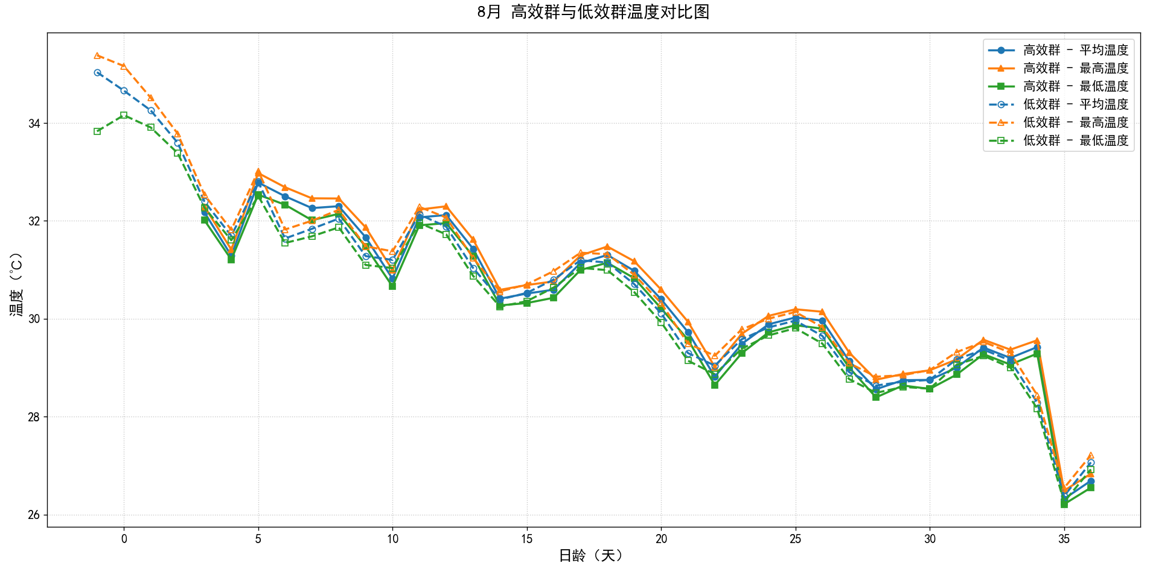
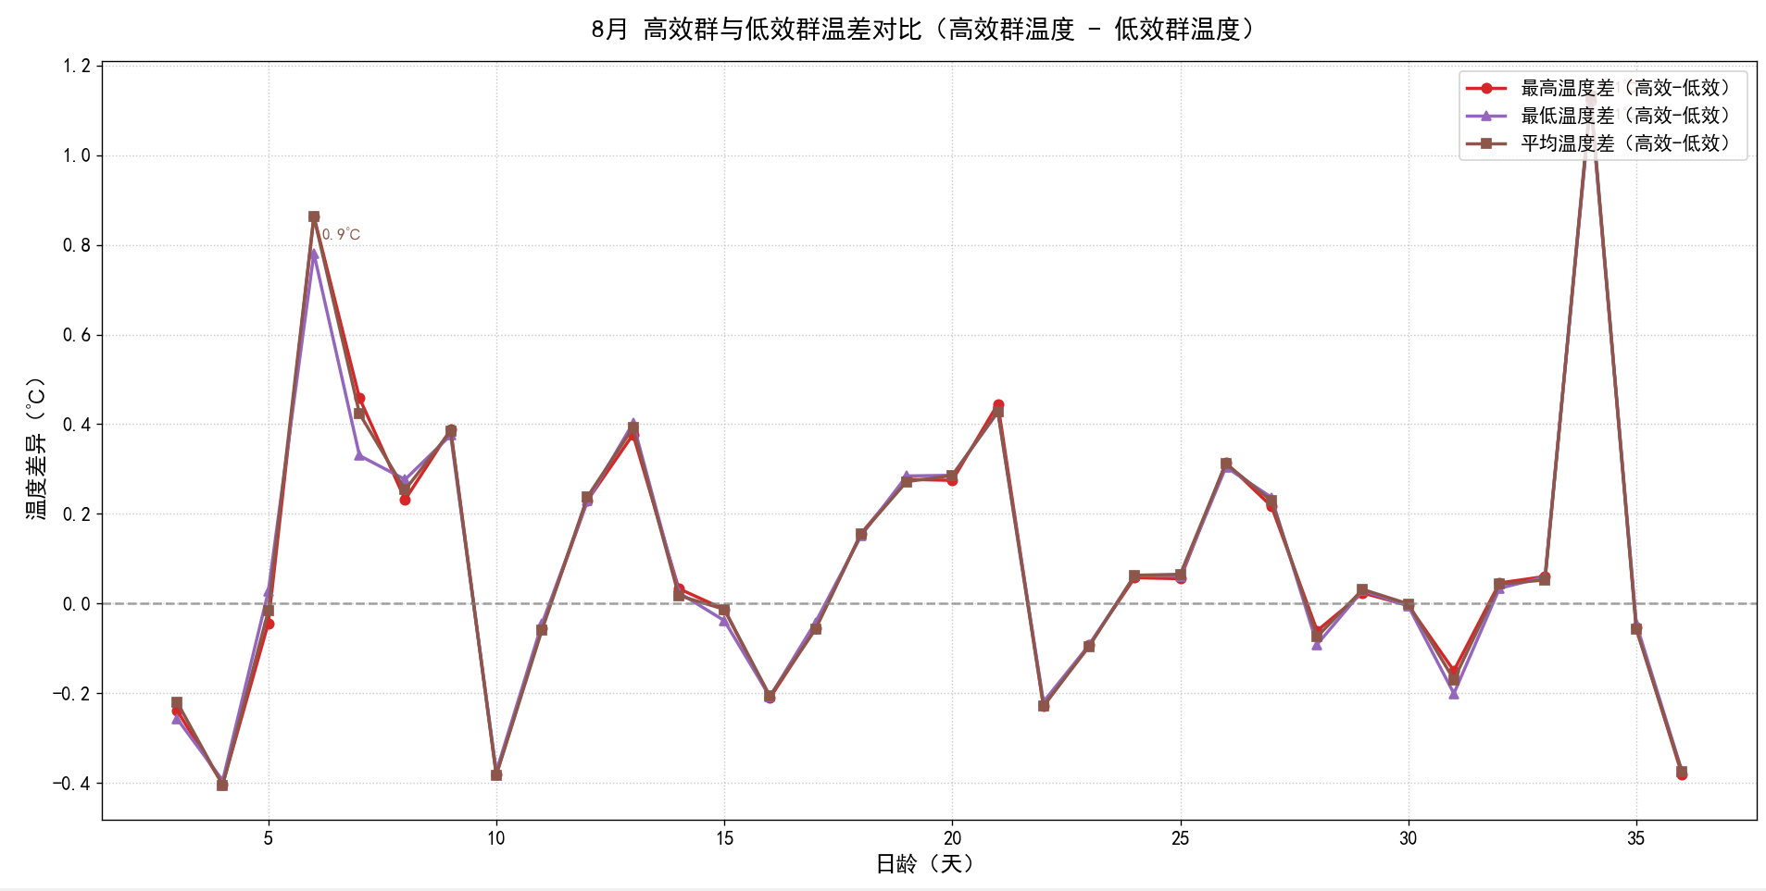
EEF分析
EEF前20%的温度曲线
探查方法
数据处理：取每月EEF排名前20%的栋舍记为高效群，后20%为低效群。高效群平均EEF为460，低效群平均EEF为437
字段含义：分别取字段mean(鸡舍温度-最低)，mean(鸡舍温度-平均)， mean(鸡舍温度-最高) 作为该日龄的最低温度，平均温度，最高温度，得到左边图像。取五个探头每个日龄的平均温度作为右图的温度分布

Slide 18
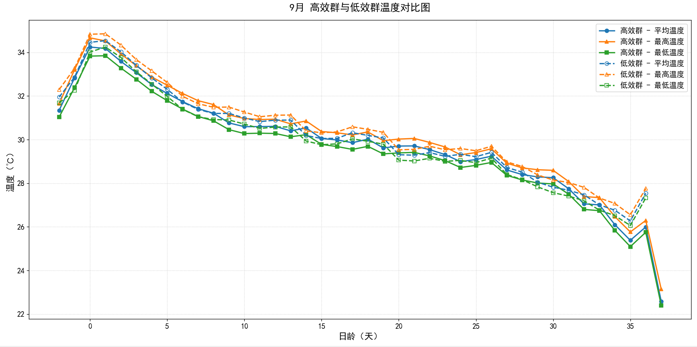
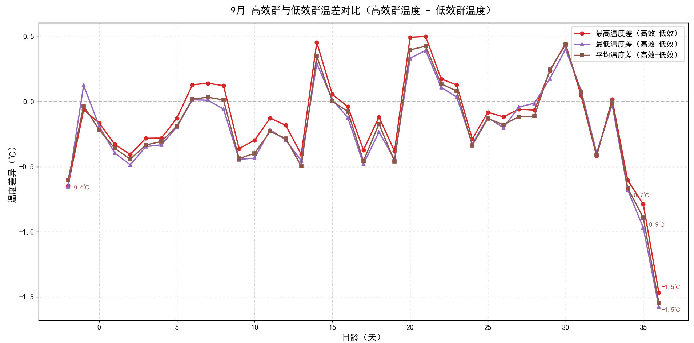
EEF分析
EEF前20%的温度曲线
探查方法
数据处理：取每月EEF排名前20%的栋舍记为高效群，后20%为低效群。高效群平均EEF为476，低效群平均EEF为412
字段含义：分别取字段mean(鸡舍温度-最低)，mean(鸡舍温度-平均)， mean(鸡舍温度-最高) 作为该日龄的最低温度，平均温度，最高温度，得到左边图像。取五个探头每个日龄的平均温度作为右图的温度分布

Slide 19
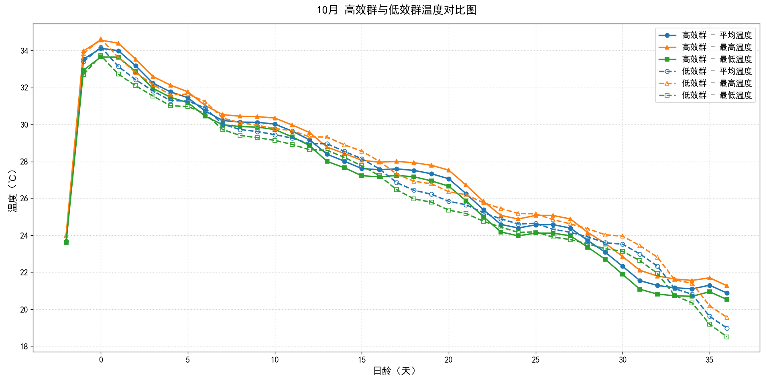
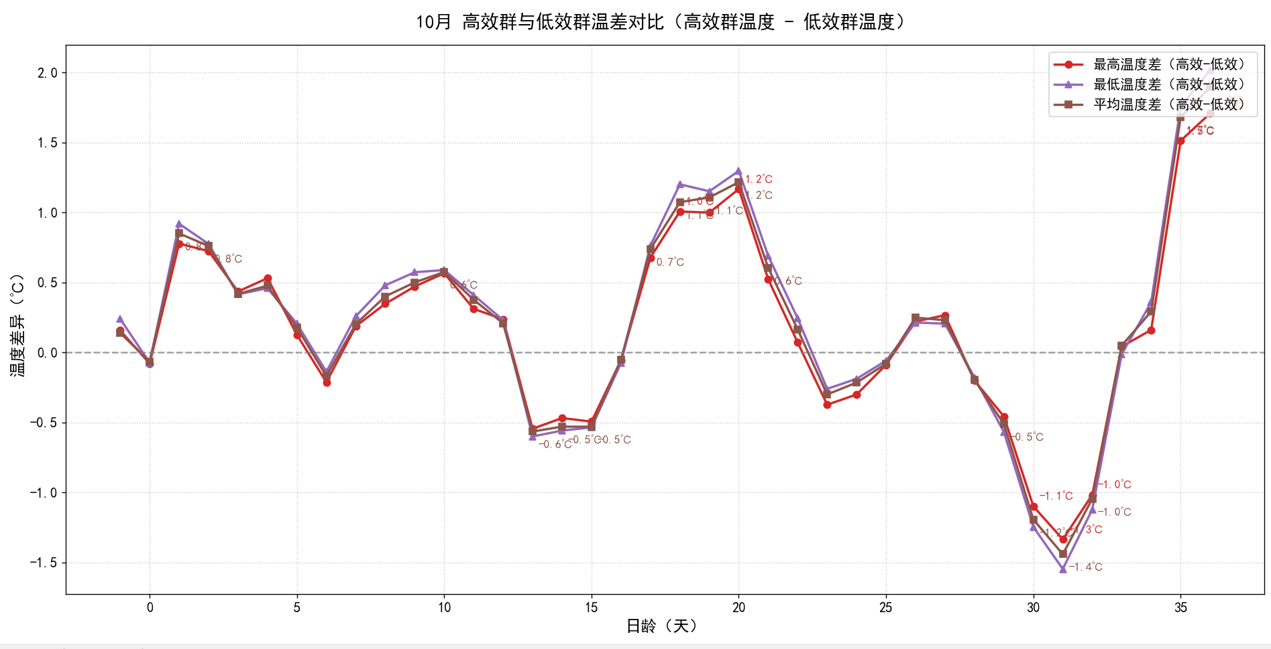
EEF分析
EEF前20%的温度曲线
探查方法
数据处理：取每月EEF排名前20%的栋舍记为高效群，后20%为低效群。高效群平均EEF为473，低效群平均EEF为83
字段含义：分别取字段mean(鸡舍温度-最低)，mean(鸡舍温度-平均)， mean(鸡舍温度-最高) 作为该日龄的最低温度，平均温度，最高温度，得到左边图像。取五个探头每个日龄的平均温度作为右图的温度分布

Slide 20
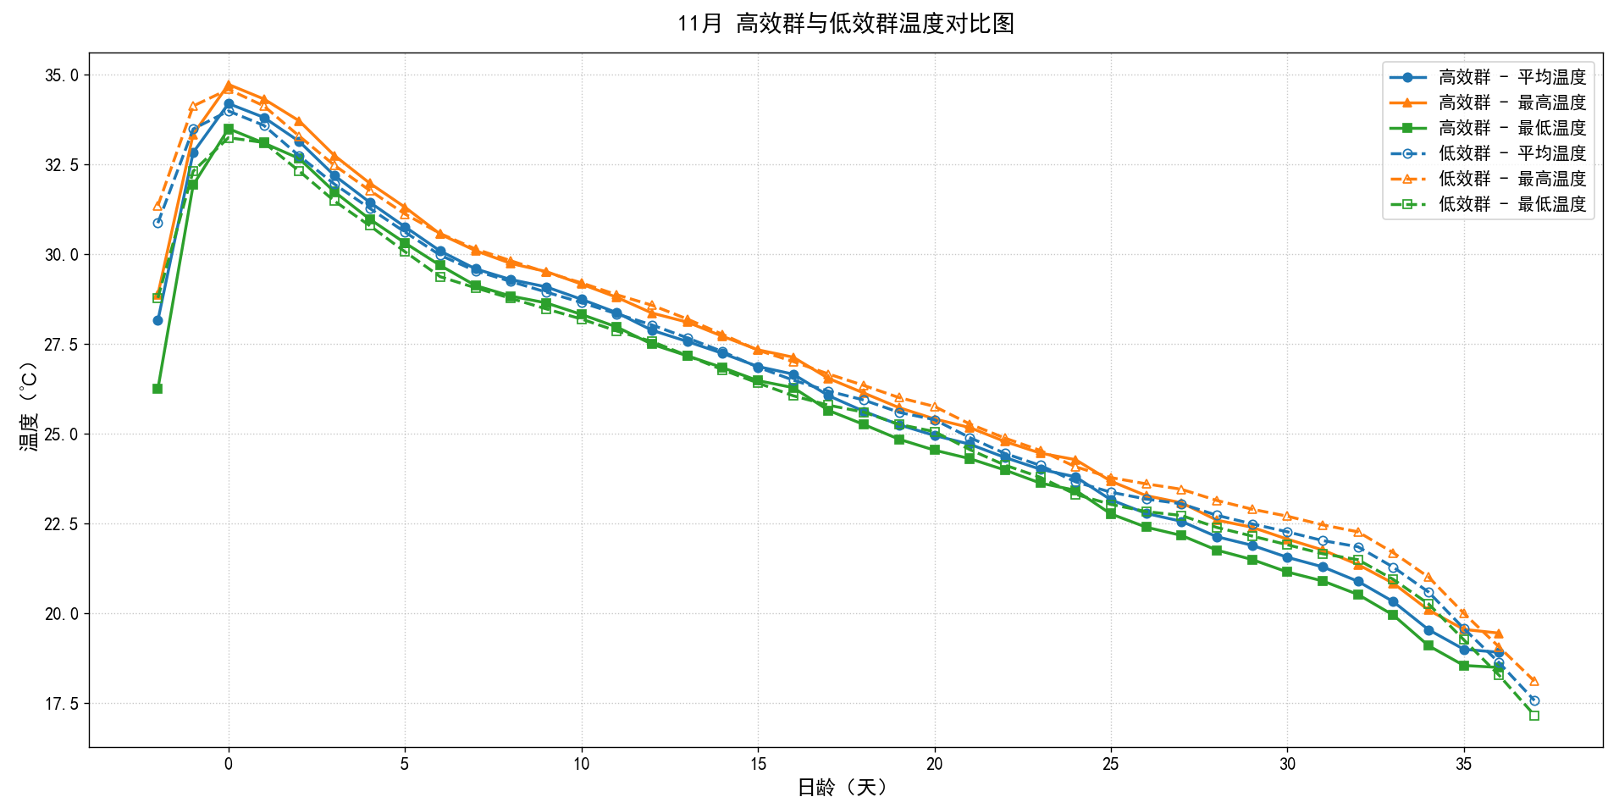
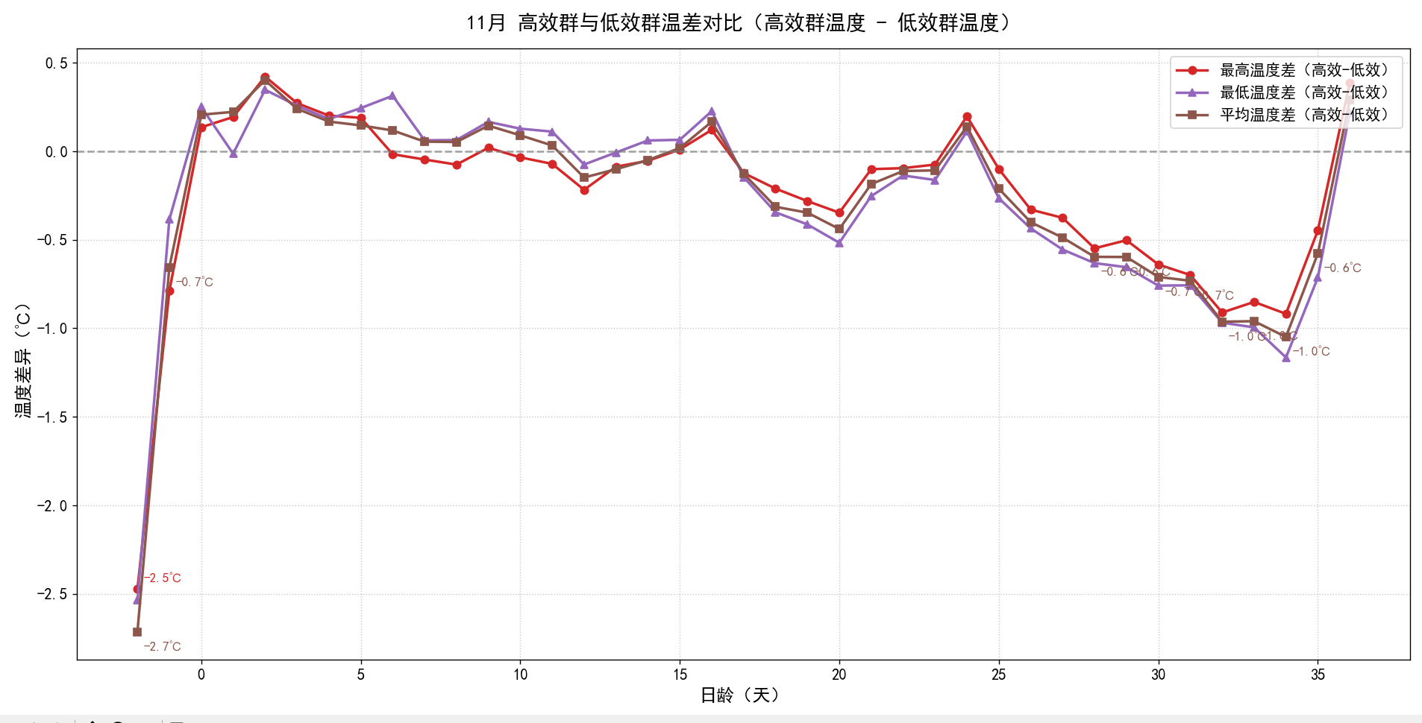
EEF分析
EEF前20%的温度曲线
探查方法
数据处理：取每月EEF排名前20%的栋舍记为高效群，后20%为低效群。高效群平均EEF为416，低效群平均EEF为335
字段含义：分别取字段mean(鸡舍温度-最低)，mean(鸡舍温度-平均)， mean(鸡舍温度-最高) 作为该日龄的最低温度，平均温度，最高温度，得到左边图像。取五个探头每个日龄的平均温度作为右图的温度分布

Slide 21
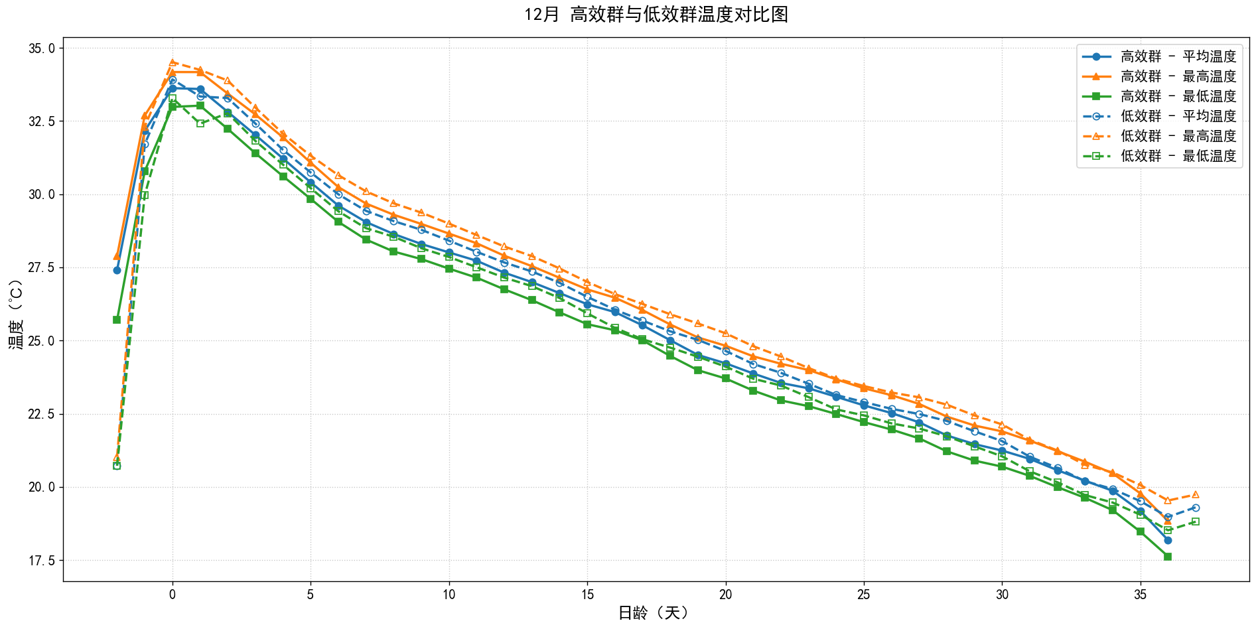
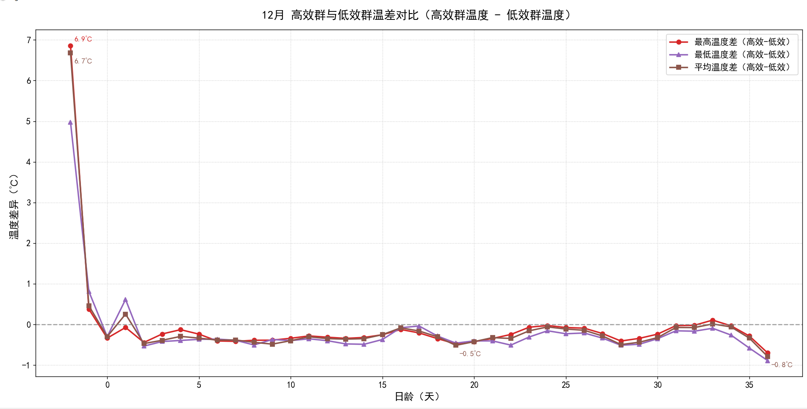
EEF分析
EEF前20%的温度曲线
探查方法
数据处理：取每月EEF排名前20%的栋舍记为高效群，后20%为低效群。高效群平均EEF为400，低效群平均EEF为294
字段含义：分别取字段mean(鸡舍温度-最低)，mean(鸡舍温度-平均)， mean(鸡舍温度-最高) 作为该日龄的最低温度，平均温度，最高温度，得到左边图像。取五个探头每个日龄的平均温度作为右图的温度分布

Slide 22
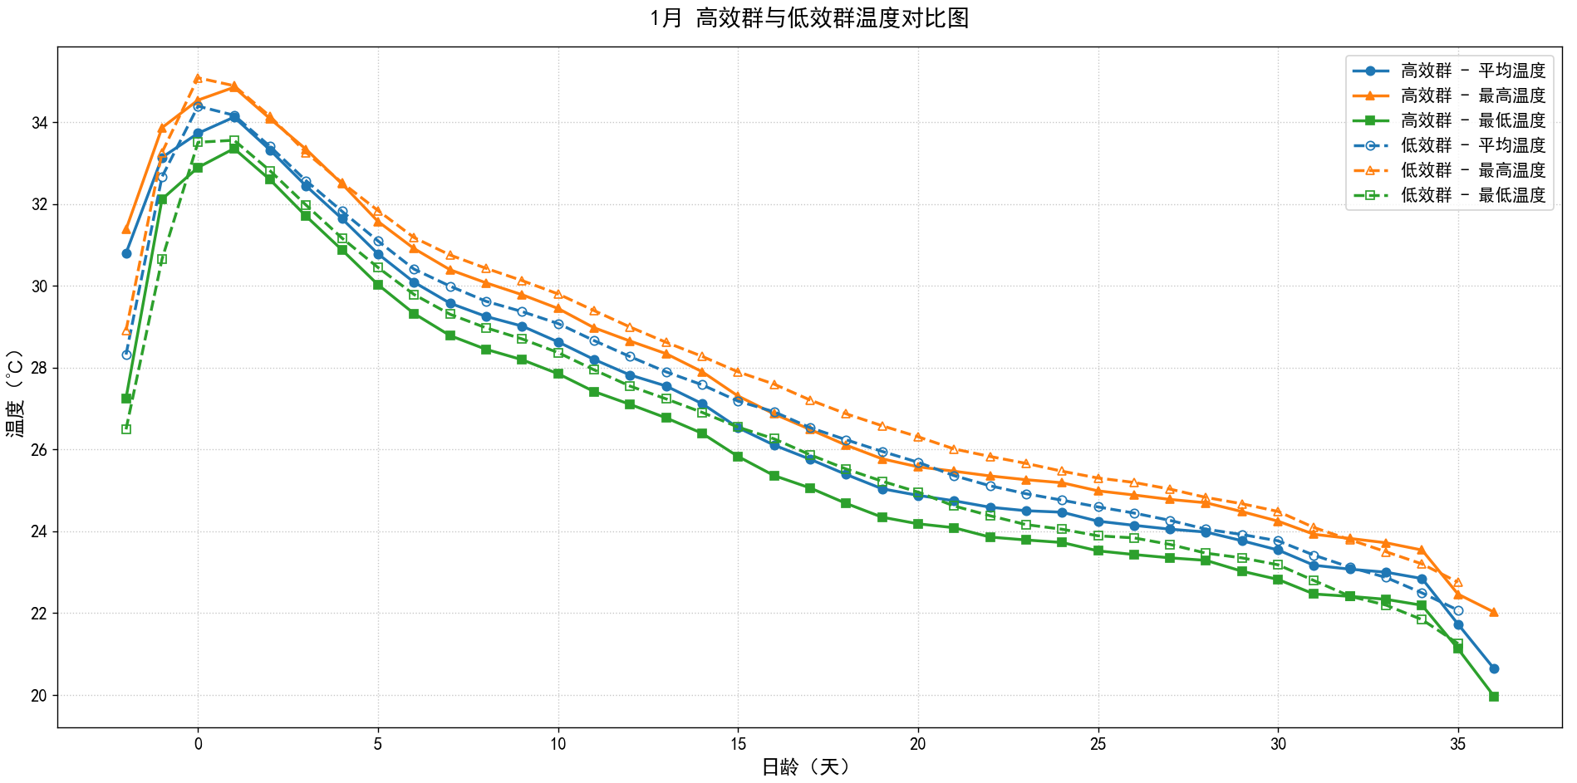
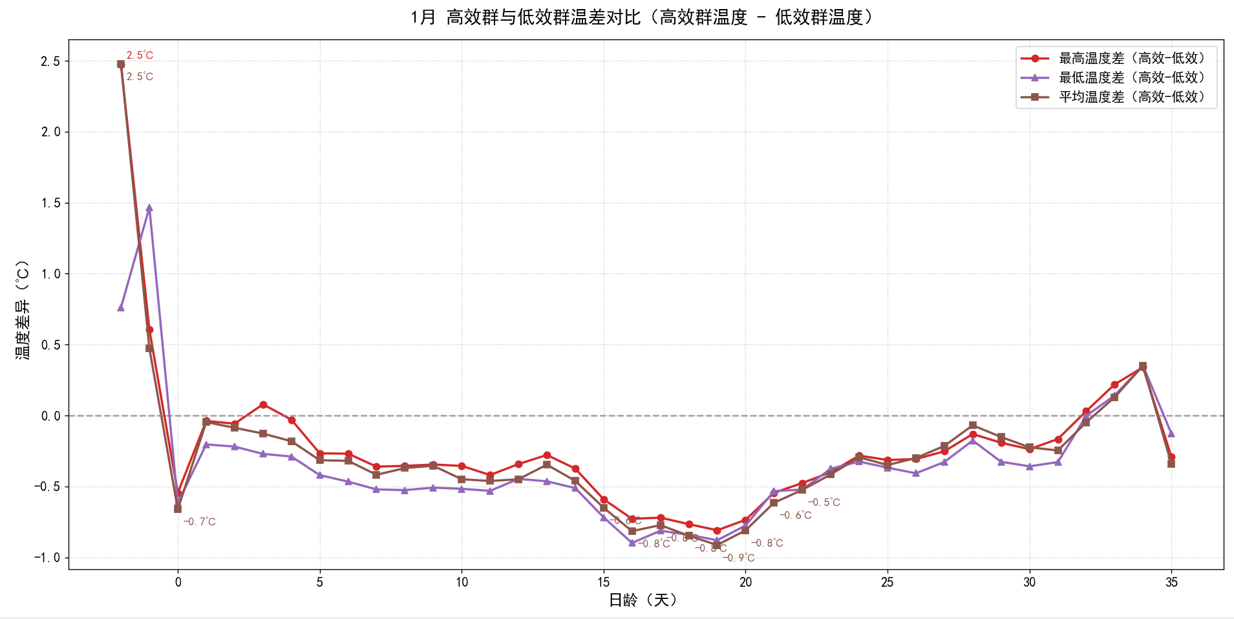
EEF分析
EEF前20%的温度曲线
探查方法
数据处理：取每月EEF排名前20%的栋舍记为高效群，后20%为低效群。高效群平均EEF为369，低效群平均EEF为202
字段含义：分别取字段mean(鸡舍温度-最低)，mean(鸡舍温度-平均)， mean(鸡舍温度-最高) 作为该日龄的最低温度，平均温度，最高温度，得到左边图像。取五个探头每个日龄的平均温度作为右图的温度分布

Slide 23
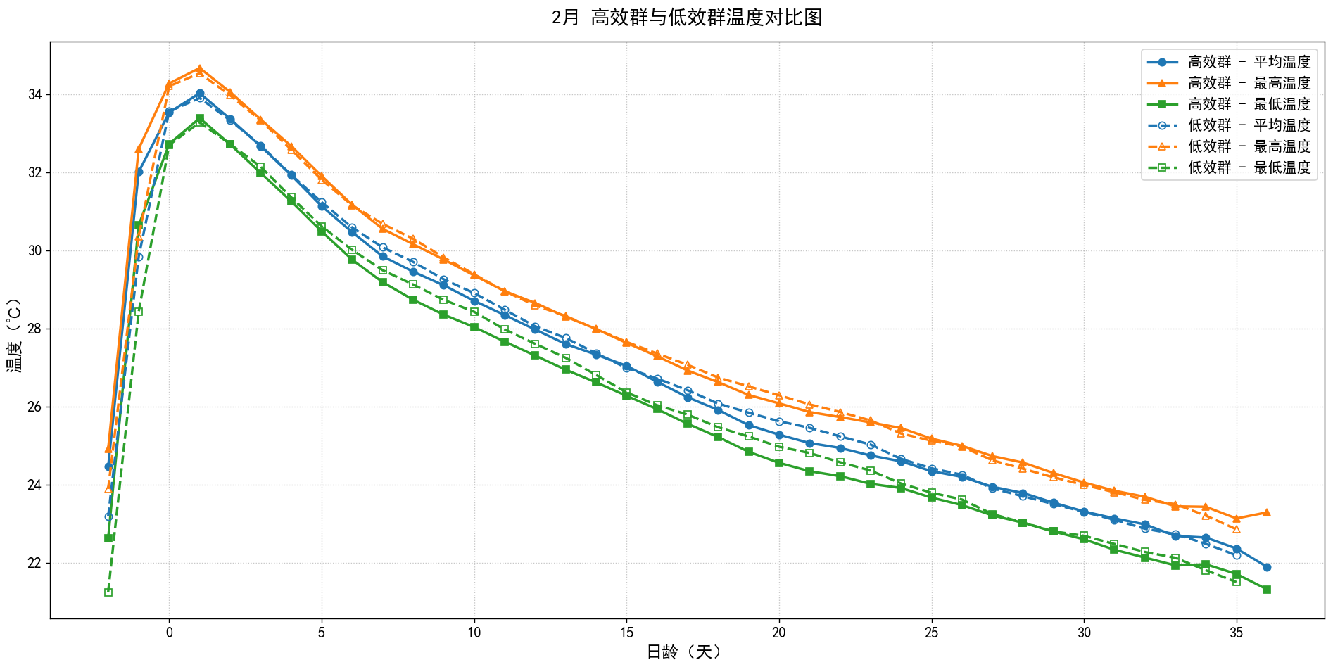
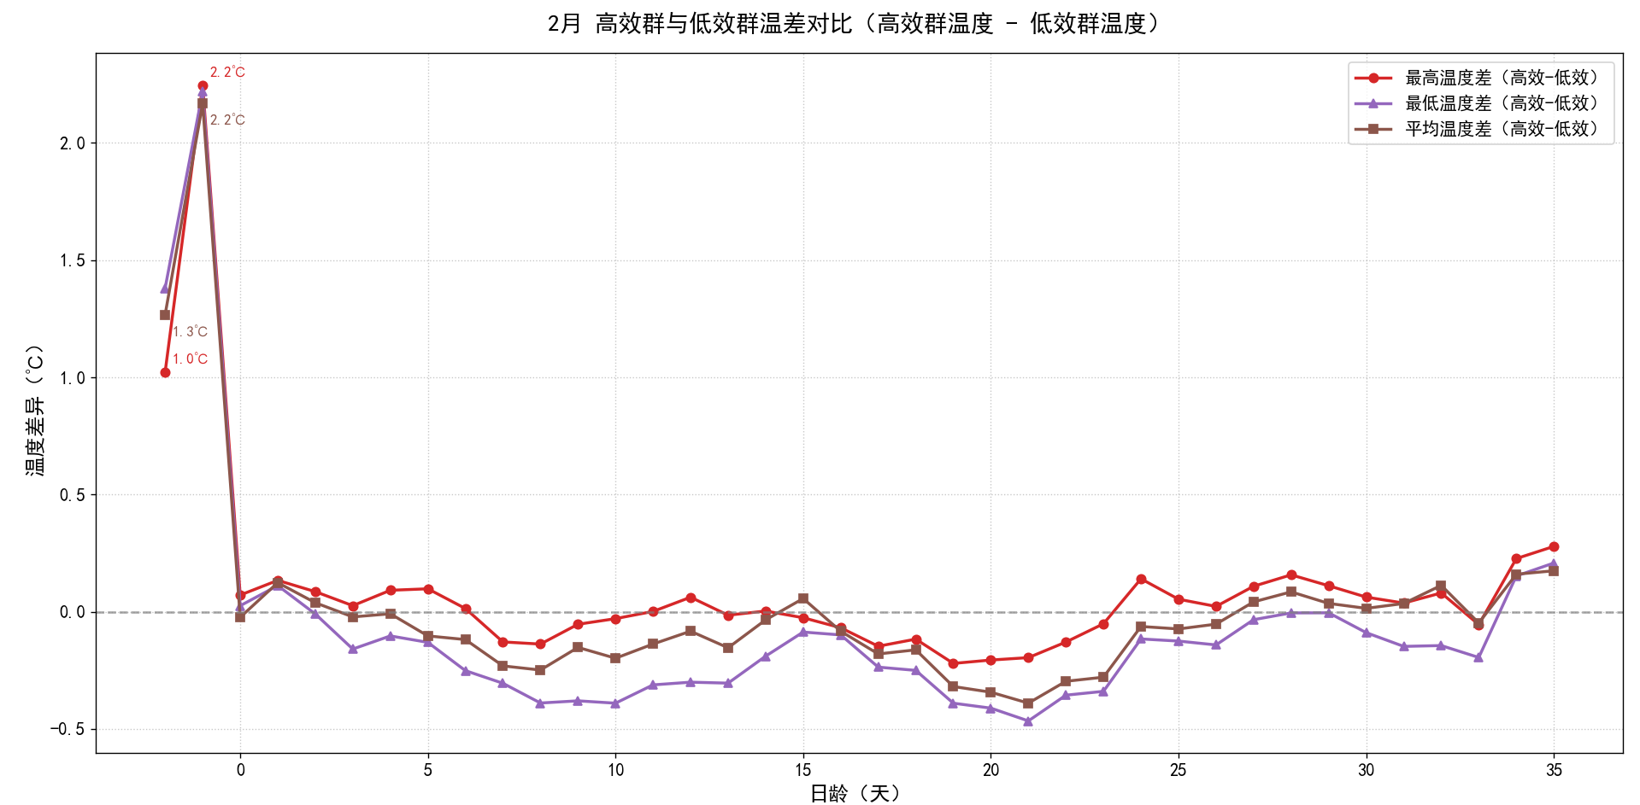
EEF分析
EEF前20%的温度曲线
探查方法
数据处理：取每月EEF排名前20%的栋舍记为高效群，后20%为低效群。高效群平均EEF为375，低效群平均EEF为248
字段含义：分别取字段mean(鸡舍温度-最低)，mean(鸡舍温度-平均)， mean(鸡舍温度-最高) 作为该日龄的最低温度，平均温度，最高温度，得到左边图像。取五个探头每个日龄的平均温度作为右图的温度分布

Slide 24
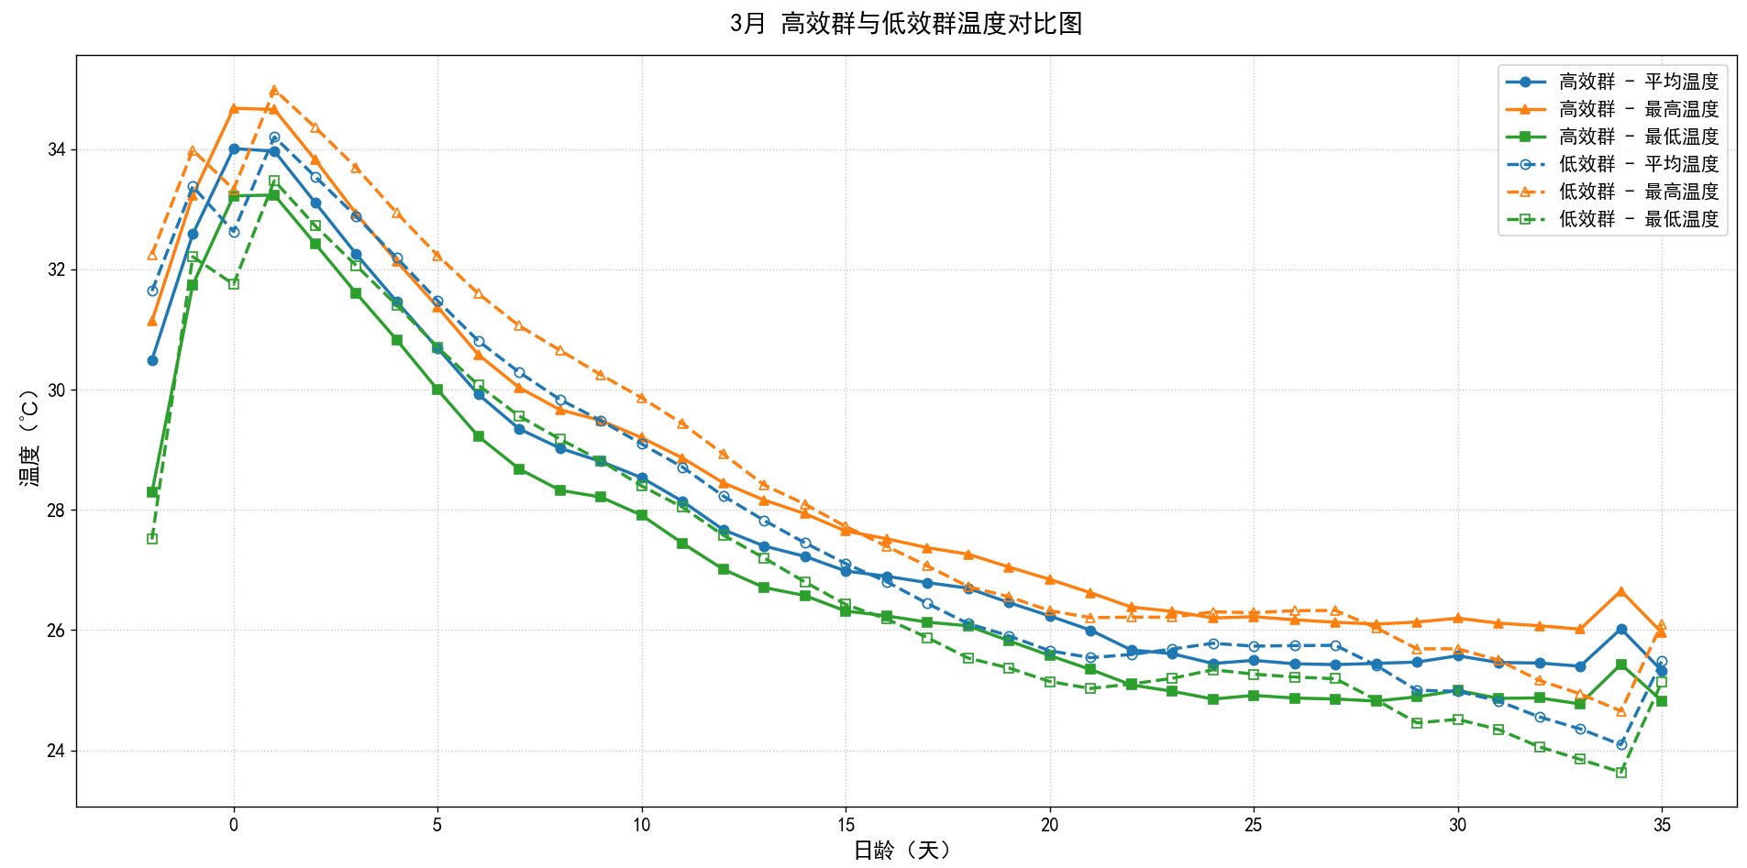
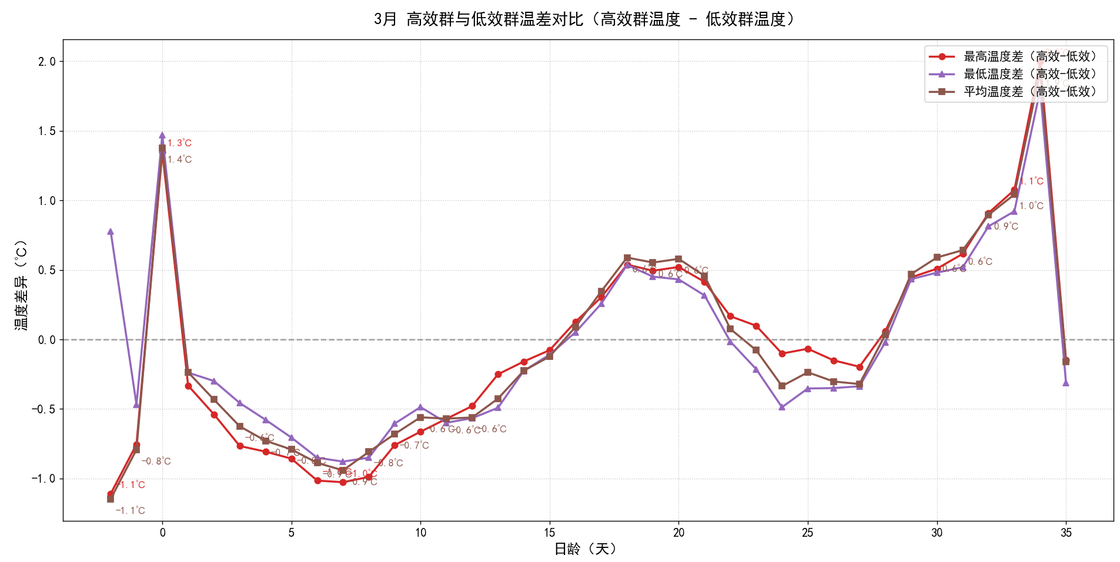
EEF分析
EEF前20%的温度曲线
探查方法
数据处理：取每月EEF排名前20%的栋舍记为高效群，后20%为低效群。高效群平均EEF为404，低效群平均EEF为227
字段含义：分别取字段mean(鸡舍温度-最低)，mean(鸡舍温度-平均)， mean(鸡舍温度-最高) 作为该日龄的最低温度，平均温度，最高温度，得到左边图像。取五个探头每个日龄的平均温度作为右图的温度分布

Slide 25
下周计划
1.数据修正后（补缺）修正模型；
2.春秋合并后建模（暂不考虑）
3.尝试Transformer算法，构建最佳温度曲线选择
4. 加工饮水量变化分析其对日龄维度死淘的影响

